Slide 1
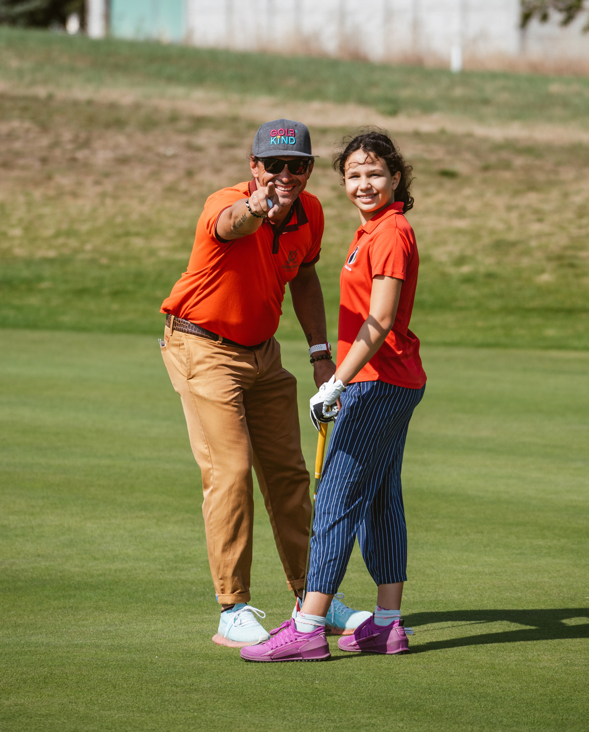

Das
Brand Kit
2025

Slide 2

Brand Kit
Schematiq
Logo & Variationen
Farb Palette
Fonts & Typographie
Icons & Illustrationen
Photos & Videos
Media Kit
Inhalt
2025
Content Outline

Slide 3

Brand Kit
  The Logo
Das Golfkind-Logo ist minimalistisch, modern und jugendlich – mit einer Wortmarke in einer fetten, modernen Sans-Serif-Schrift. Die Wortmarke sollte klar erkennbar auf schwarzen, weißen und farbigen Hintergründen dargestellt werden.
2025
Logo & Variation

Slide 4


Brand Kit
  Horizontal Orientierung auf Weiß - schwarz
  Horizontal Orientierung auf Schwarz - weiß
  Logo Applikation auf Farbe
  Horizontal Orientierung auf Weiß - bunt
  Horizontal Orientierung auf Schwarz - bunt
2025
Logo & Variation

Slide 5






Brand Kit
Die Farb Palette
Wir verwenden klassisches Schwarz und Weiß als unsere Primärfarben, spielerisch ergänzt durch eine Auswahl an kühlen und warmen Tönen als unterstützende Farben. Visuell ansprechende Farbverläufe, die unsere Akzentfarben einbinden, setzen wir gezielt ein, um unseren Inhalten Lebendigkeit und Freude zu verleihen.
2025
Farb Palette

Slide 6
Brand Kit
  Primär Farben
  Gradients
  Print- und erweiterte Farbpalette
2025
Farb Palette

Slide 7

Brand Kit
Fonts & Typographie
Unsere Schriftwahl steht für Professionalität und Zeitlosigkeit – mit klar lesbaren, unverwechselbaren Zeichen.
2025
Fonts & Typographie

Slide 8
Brand Kit
Aa
  Haupt Font
  Für Überschriften
  ABCDEFGHIJKLMNOPQRSTUVWXYZ
  abcdefghijklmnopqrstuvwxyz 1234567890!@#$%^&*()
  Telegraf
Aa
  Alternativ Font
  Für Unterüberschriften und Paragraphen
  ABCDEFGHIJKLMNOPQRSTUVWXYZ
  abcdefghijklmnopqrstuvwxyz 1234567890!@#$%^&*()
  Garet
2025
Fonts & Typographie

Slide 9
Brand Kit
  Font Hierarchy
Golfkind
Telegraf Medium
150 pt
Telegraf Medium
Jeder kann Golfen!
50 pt
  Golfkind ist eine moderne Golfschule mit Sitz in Halle (Saale), die sich dem Motto „Golf für alle“ verschrieben hat. Unter der Leitung von PGA Professional Christoph Jungert bietet Golfkind ein breites Spektrum an Kursen und Dienstleistungen für Golfinteressierte jeden Alters und Erfahrungsniveaus an.
Telegraf Medium
25 pt
2025
Fonts & Typographie

Slide 10
Brand Kit
  Type Application
Golfkind
Jeder kann Golfen!
  Only one drive away to make the most out of your game.
  Are we posh yet?
2025
Fonts & Typographie

Slide 11







Brand Kit
Schematiq
2030
Icons & Illustrationen

Slide 12

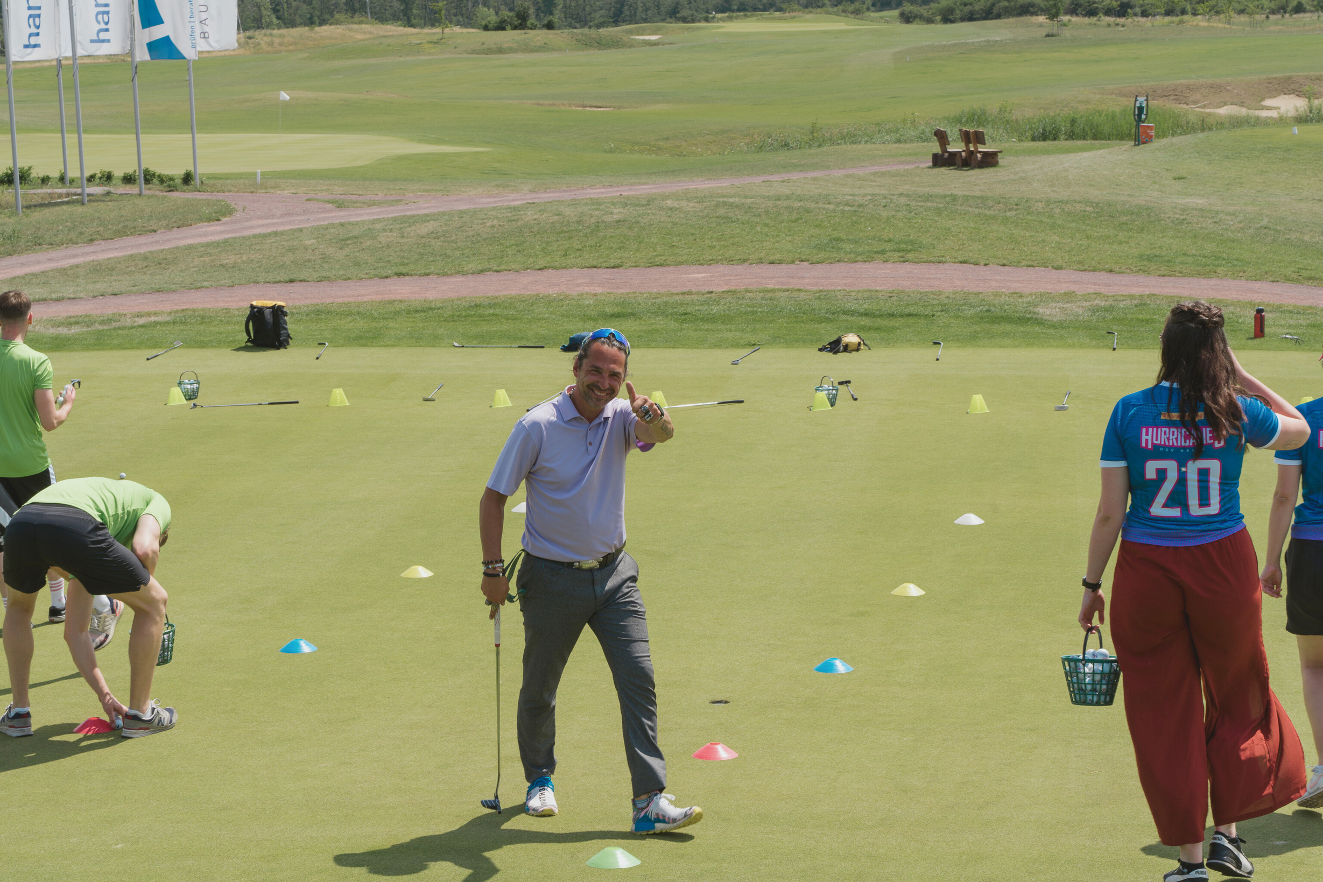
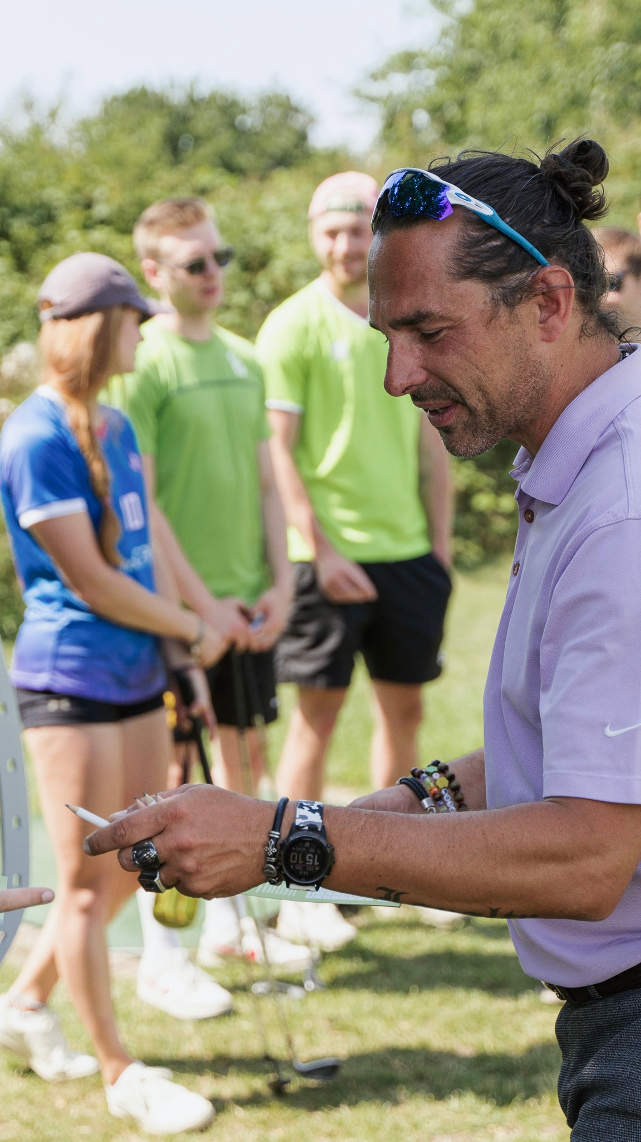
Brand Kit
Schematiq
Photos
and Videos
2025
Photos and Videos

Slide 13
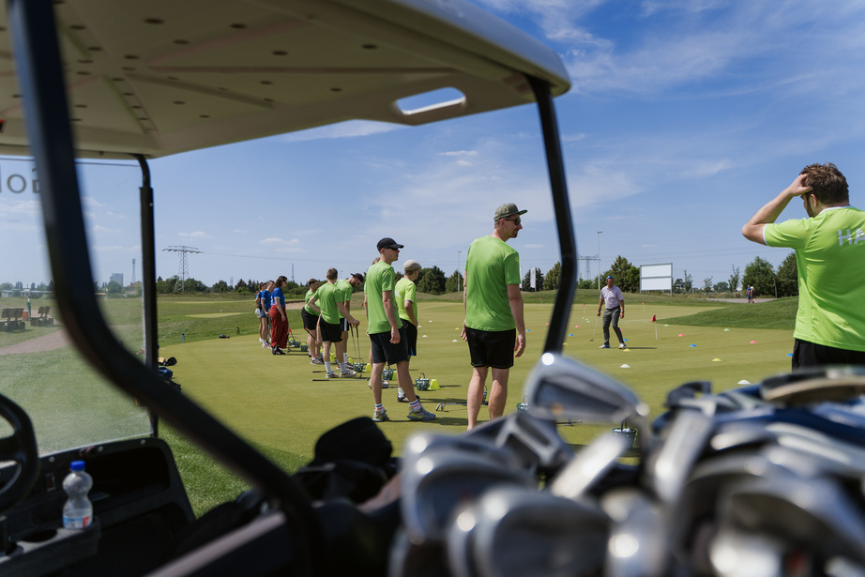
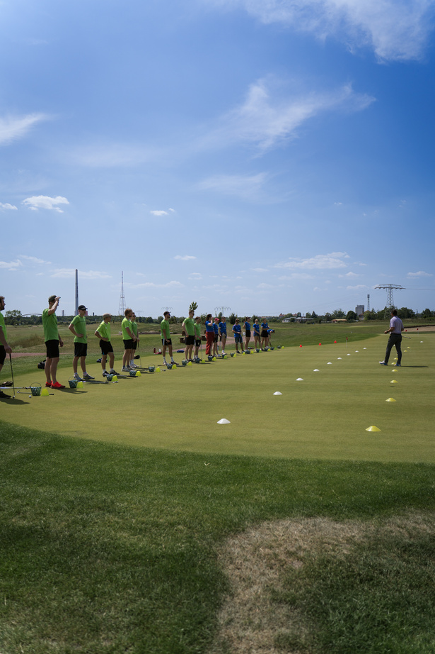
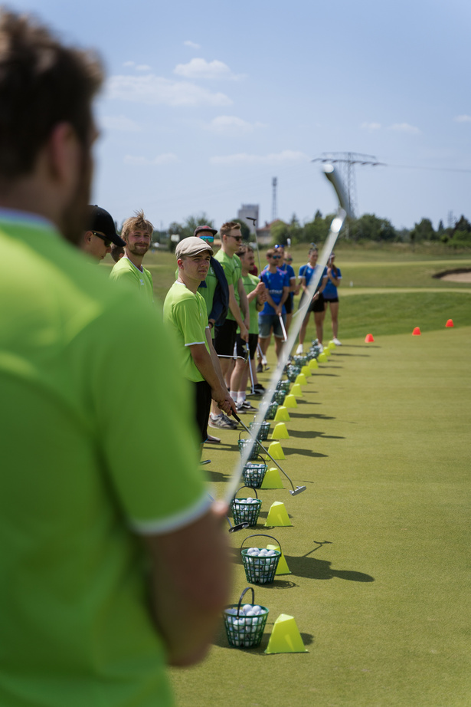
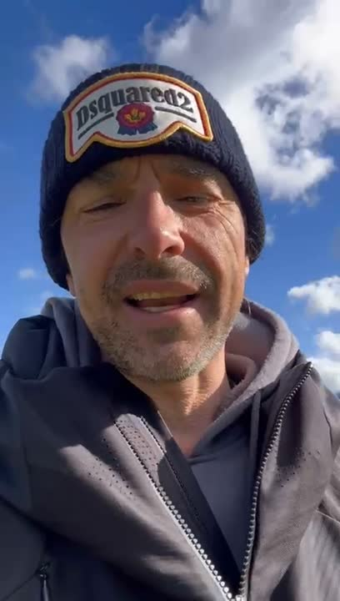
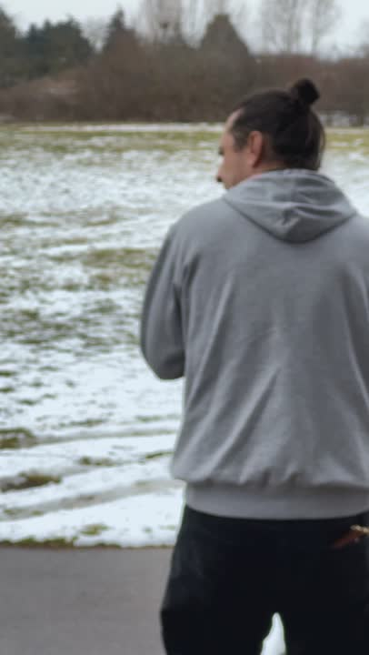
Brand Kit
  We opt for natural and unposed, featuring real people and using high flash with no retouching to evoke ease and authenticity.
2025
Photos and Videos

Slide 14
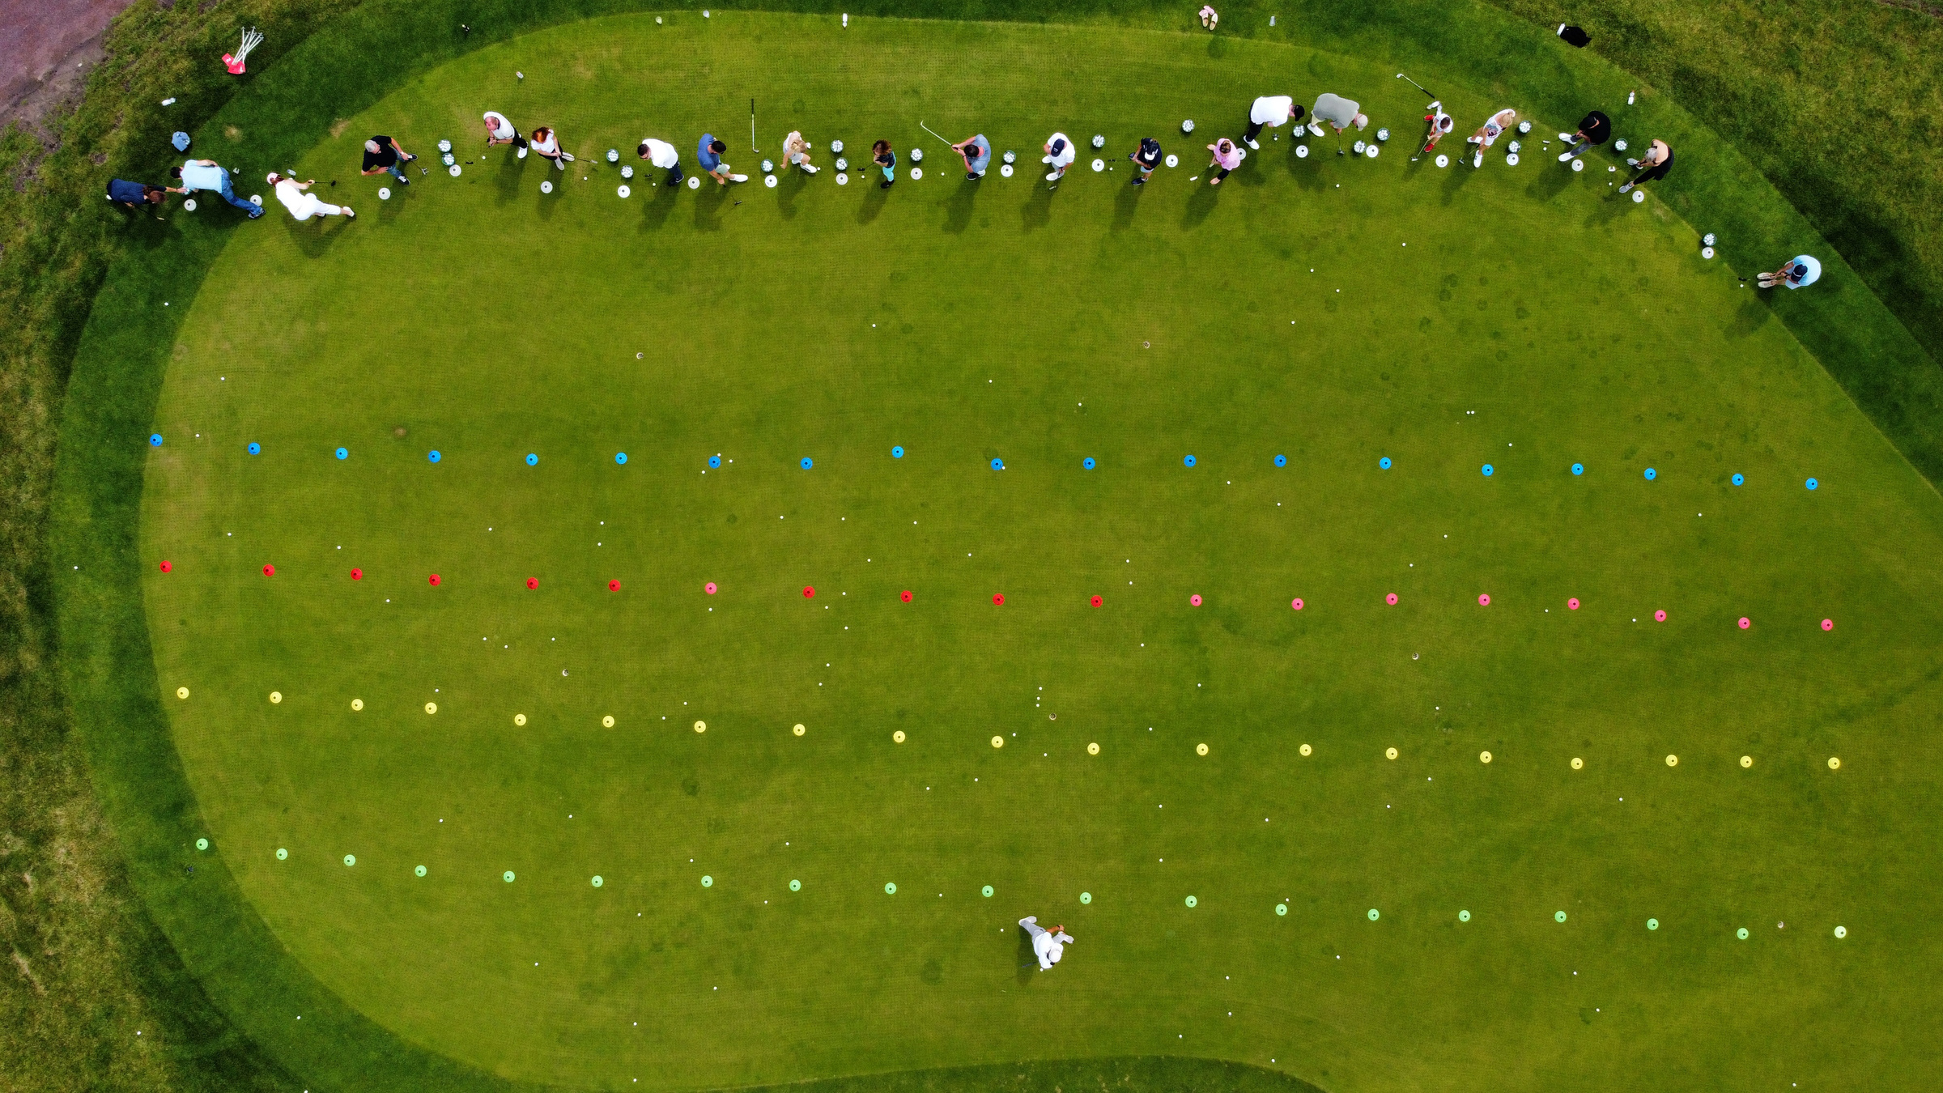

Brand Kit
Schematiq
Media
Kit
2025
Media Kit

Slide 15
Brand Kit
  About
Golfkind
Media Kit
Jeder kann Golfen!
  Golfkind ist eine moderne Golfschule mit Sitz in Halle (Saale), die sich dem Motto „Golf für alle“ verschrieben hat. Unter der Leitung von PGA Professional Christoph Jungert bietet Golfkind ein breites Spektrum an Kursen und Dienstleistungen für Golfinteressierte jeden Alters und Erfahrungsniveaus an. Die Golfschule legt besonderen Wert auf einen niederschwelligen Einstieg in den Golfsport und fördert sowohl Anfänger als auch fortgeschrittene Spieler mit individuell abgestimmten Trainingsprogrammen.
2025
Media Kit

Slide 16
Brand Kit
  Location
Golfkind
Media Kit
Jeder kann Golfen!
Golfkind ist Teil der Golfakademie Hufeisensee in Halle (Saale) und nutzt die dortige moderne Infrastruktur:
  Überdachte Abschlagplätze mit Flutlicht
  Videohallen für Schwunganalyse mit TrackMan 4 und Scope
  Übungsanlagen mit Pitching-, Chipping- und Putting-Greens sowie Bunkern
  6-Loch Kurzplatz und 18-Loch Meisterschaftsanlage
  Diese Einrichtungen ermöglichen ganzjähriges Training unter optimalen Bedingungen.
2025
Media Kit

Slide 17
Brand Kit
  Team
Golfkind
Media Kit
Jeder kann Golfen!
Das Trainerteam von Golfkind besteht aus erfahrenen Fachleuten:
  Christoph Jungert – Leiter, PGA Professional (G2), DGV- und DOSB A-Trainer
  Stefan Kirchner – Sportwissenschaftler, Assistenztrainer, C-Trainer Breitensport, Fitness A-Trainer (DFLV)
  Benjamin Glombig – Psychologe (M. Sc.), PGA Assistent, C-Trainer Leistungssport
  Lennart Zimmermann – PGA Assistent, C-Trainer Leistungssport
  Jens Kuhrt – Assistenztrainer, C-Trainer Breitensport
2025
Media Kit

Slide 18



Brand Kit
  Social Media
Golfkind
Media Kit
Jeder kann Golfen!
  golfkind.de
  golfkind.de
+49 (0) 4567890
2025
Media Kit

Slide 19
Brand Kit
Jeder kann Golfen
Das ist Golfkind.
2030

Slide 20

Brand Kit
Kontaktiere
uns
  Wir freuen uns auf Dein Feedback und beantworten gerne alle Fragen, die Du zu den bereitgestellten Informationen hast.
  Phone: +49 (0) 4567890
  Email: mail@golfkind.de
  Website: www.golfkind.de
2025

